Slide 1
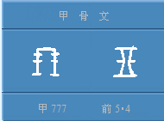

造字本义：系在一起的两挂玉串
造字本义：两人结交，协力互助

Slide 2
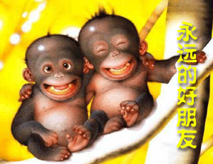


道德与法治
第四课 友谊与成长同行
4.1和朋友在一起

Slide 3

朋友，成为我们生命中的重要部分
伙伴、同学、朋友，成为我们生命中越来越重要的部分。

Slide 4
你知道哪些关于友谊的诗词呢？
海内存知己，天涯若比邻。
莫愁前路无知己，天下谁人不识君。
劝君更尽一杯酒，西出阳关无故人。
浮云游子意，落日故人情。
谁知江上酒，还与故人倾。
故人入我梦，明我长相忆。
桃花潭水深千尺，不及汪伦送我情。

Slide 5


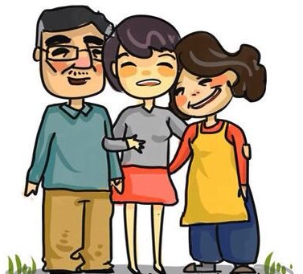

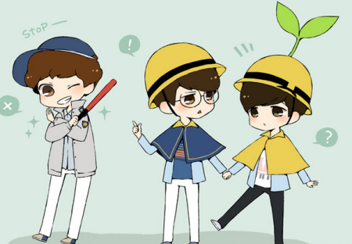
运用你的经验
老师
父母
同伴
1.快乐的事，你最愿意与谁分享？
2.心里的秘密，你最愿意向谁倾诉？
3.遇到了困难，你最愿意向谁求助？
4.你最愿意与谁一起外出游玩？
其他人

Slide 6

一 我的朋友圈

Slide 7

探究与分享
在成长的岁月里，哪些朋友曾与我们相伴？请把他们的名字写在下图的相应位置。
疏远
亲近
幼儿园
小学
初中
随着时间的流逝，你的“朋友圈”发生了怎样的变化？
随着年龄的增长，你交友的范围、与朋友的活动内容有什么变化？

Slide 8
请仔细观察“我的朋友”图，思考下面的问题。
随着年龄的增长，你的交友范围、朋友的数量、与朋友的活动内容有什么变化？
交往范围扩大——交往内容更加丰富
2 .朋友圈的变化
交往范围缩小——交往更深入、更密切
①范围
②数量
③质量

Slide 9



探究与分享
小学时的朋友分开了。在这个新的、陌生的环境里，我能跟谁做朋友呢？
没有朋友我感到孤单，有了朋友又觉得增添了不少麻烦。

Slide 10
思考：
（1）随着年龄的增长，寻找友谊更难了吗？
不是，只要我们积极开放自我，学会与人和谐相处，多一些理解和尊重，我们会交到很多知心朋友。
（2）你会因为怕麻烦而拒绝友谊吗？为什么？
不会。如果我想真心交朋友，就不会怕麻烦，朋友之间的“麻烦”反而会增进彼此的了解和友谊。

Slide 11
3.梳理朋友圈的意义？
对友谊的渴望，让我们相互靠近。
经常对自己的朋友关系做些梳理，我们可以更好地觉察自己对友谊的真正期待，逐渐学会处理交友中遇到的各种问题。

Slide 12
二 友谊的力量

Slide 13
朋友对你有哪些影响？请完成自己的“朋友影响力”图：在中间的圆中写上你的名字，在周围圆中分别写上朋友的名字、朋友对你的影响及影响力的大小。
姓名：李光
对我影响:
爱上打乒乓球
喜欢开玩笑了
姓名：
对我的影响：
姓名：
对我的影响：
姓名：
对我的影响：
姓名：
对我的影响：
姓名：
对我的影响：
你有什么发现？
我发现朋友对我的影响很大……
2、朋友对我们有哪些重要影响（作用）

Slide 14
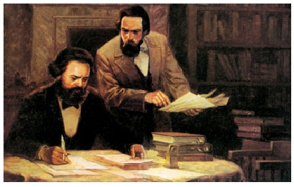
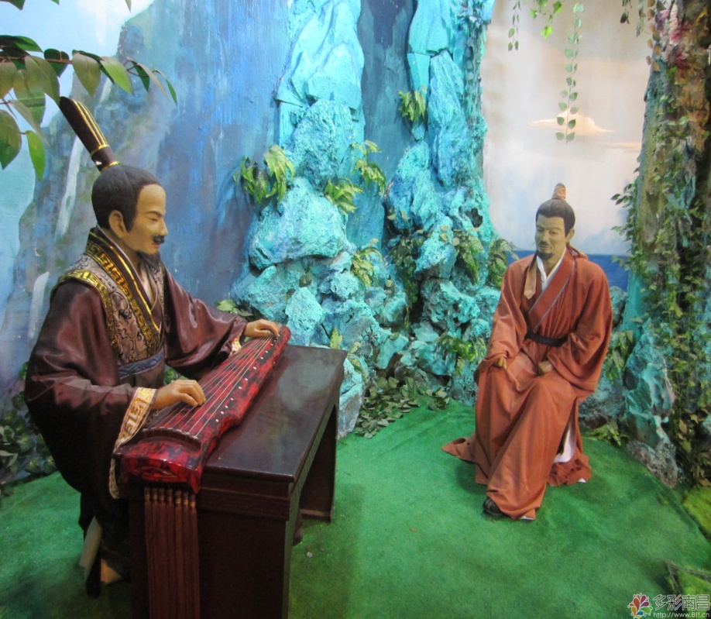


伯牙绝弦
友谊的典范
马克思与恩格斯
猫和老鼠

Slide 15
阅读材料，请谈谈你的感想。
跟着百万赚十万，跟着千万赚百万，跟着亿万赚千万。一根稻草不值钱，绑在白菜上，就是白菜的价钱，绑在大闸蟹上就是大闸蟹的价格。
跟着苍蝇近厕所，跟着蜂蜜找花朵，跟积极的人在一起，你就是积极的，跟着消极的在一起，你就会出口成脏。
现实生活中，你和谁在一起的确很重要，甚至能改变你的成长轨迹，决定你的人生成败。和什么样的人在一起，就会有什么样的人生。和勤奋的人在一起，你不会懒惰；和积极的人在一起，你不会消沉；与智者同行，你会不同凡响；与高人为伍，你能登上巅峰。
科学家研究认为：“人是唯一能接受暗示的动物。”积极的暗示，会对人的情绪和生理状态产生良好的影响，激发人的内在潜能，发挥人的超常水平，使人进取，催人奋进。远离消极的人吧!否则，他们会在不知不觉中偷走你的梦想，使你渐渐颓废，变得平庸。
积极的人像太阳，照到哪里哪里亮；消极的人像月亮，初一十五不一样。
有人说，人生有三大幸运：上学时遇到一位好老师；工作时遇到一位好师傅；成家时遇到一个好伴侣。有时他们一个甜美的笑容，一句温馨的问候，就能使你的人生与众不同，光彩照人。生活中最不幸的是：由于你身边缺乏积极进取的人，缺少远见卓识的人，使你的人生变得平平庸庸，黯然无光！有句话说得好：你是谁并不重要，重要的是你和谁在一起。

Slide 16
友谊的力量
读故事，悟友谊：
祖逖和幼时的好友刘琨一起担任司州主簿。
一次，半夜里祖逖在睡梦中听到公鸡的鸣叫声，他一脚把刘琨踢醒，对他说：“你听见鸡叫了吗？”刘琨说：“半夜听见鸡叫不吉利。”祖逖说：“我偏不这样想，咱们干脆以后听见鸡叫就起床练剑如何？”刘琨欣然同意。于是他们每天鸡叫后就起床练剑，剑光飞舞，剑声铿锵。春去冬来，寒来暑往，从不间断。功夫不负有心人，经过长期的刻苦学习和训练，他们终于成为能文能武的全才，既能写得一手好文章，又能带兵打胜仗。祖逖被封为镇西将军，实现了他报效国家的愿望；刘琨做了征北中郎将，兼管并、冀、幽三州的军事，也充分发挥了他的文才武略。

Slide 17
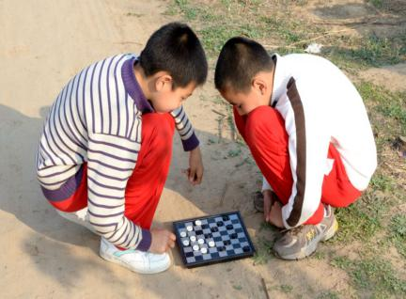
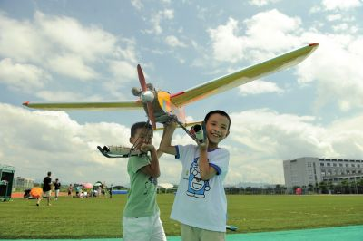

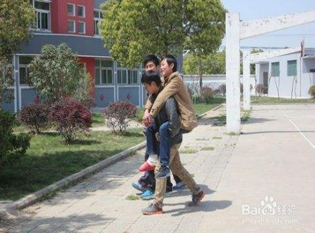
（1） 朋友对一个人影响很大，我们的言谈举止、兴趣爱好甚至性格等都或多或少地受到朋友的影响。
①朋友正在做的事情，我们会去关注。
②朋友觉得有趣的事情，我们会去尝试。
③与乐观开朗的朋友相处，我们会变得豁达。
④与乐于助人的朋友相处，我们会变得富有爱心。

Slide 18
朋友丰富了我们的生活经验，友谊让我们更深刻地体悟生命的美好。
赖业全，是江西赣县中学北校区高三年级的学生，从小学五年级的开始就完全不能走路，在他的同班同学中，有两位名叫卓岩、陈长忠的小伙坚持8年背他上学，感动了每一位在校师生。每天，上课铃声还没响，两名小伙就用轮椅推着瘦小的残疾同学赖业全从宿舍来到教学楼。到了楼梯前，就从轮椅上把他背起，小心翼翼地从一楼爬上四楼。下课后，就再把他送回寝室，去食堂打好饭一起吃，如此反复，孜孜不倦。
卓岩、陈长忠他们俩人用实际行动说明了什么？

Slide 19
①，朋友圈扩大，交往范围扩大，交往内容更丰富
②，朋友圈变小，交往更加深入，朋友关系更加密切。
我的
朋友圈
和朋友在一起
①，我们的言行举止、兴趣爱好甚至性格等都会或多或少受到朋友的影响
②，朋友见证我们一起走过的成长历程，我们需要真诚友善的朋友
③，我们要与正直，诚信和见识广的人交朋友
友谊的
力量

